Slide 1
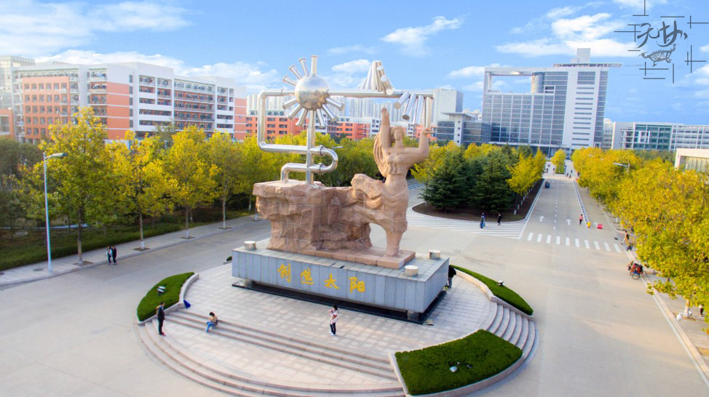
小巷
软件体系结构
Notes:
雷锋PPT网www.lfppt.com

Slide 2

1
ASRs
Architecturally Significant Requirements
2
软件体系结构描述
If you are ever in trouble, don't try to be brave, just run, just run away.
Contents
3
软件体系结构风格
If you are ever in trouble, don't try to be brave, just run, just run away.

Slide 3
01
ASRs

Slide 4
ASRs
质量属性 | 描述 | ASRs
性能 | 事件响应时间 | 用户在软件使用高峰期内搜索菜品，在这个事件中服务器获取请求并反馈图片到app前端在2s内(M,H)
 | 吞吐量 | 处于负载峰值时，系统最高可每秒处理30个普通事件(M,M)
可用性 | 容错性 | 服务器内部出现异常，此时用户提交正常请求，系统回退到之前的状态并将此业务交付于其他服务器处理，屏蔽此服务器并告知用户重新发起请求(H,H)
 | 健壮性 | 用户向系统发送了sql代码，系统并没有因此而出现错误反馈。(H,L)
DESTINY
FREEDOM

Slide 5
ASRs
可维护性 | 日常变更 | 系统维护人员被告知搜索功能存在缺陷，根据关键字无法搜索到相关内容，维护人员在12小时内修正BUG并在2个工作日内将修正发布。(H,L)
可修改性 | 模块化开发 | 在当前设备开发时，通过对硬件设备不同模块接口的编写实现模块封装，使在原有系统上新增硬件设备时，能实现对已有功能的复用，达到功能模块的快速二次开发。（H,M)

Slide 6

02
软件体系结构描述

Slide 7
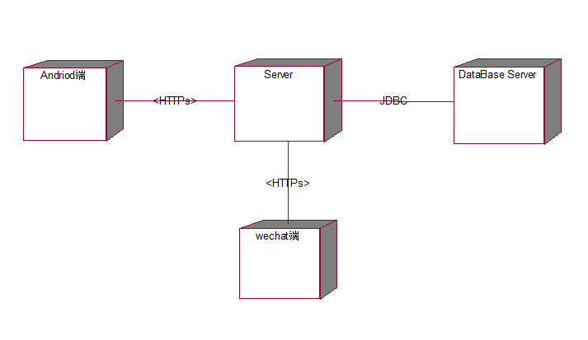
2-2
组件图

Slide 8
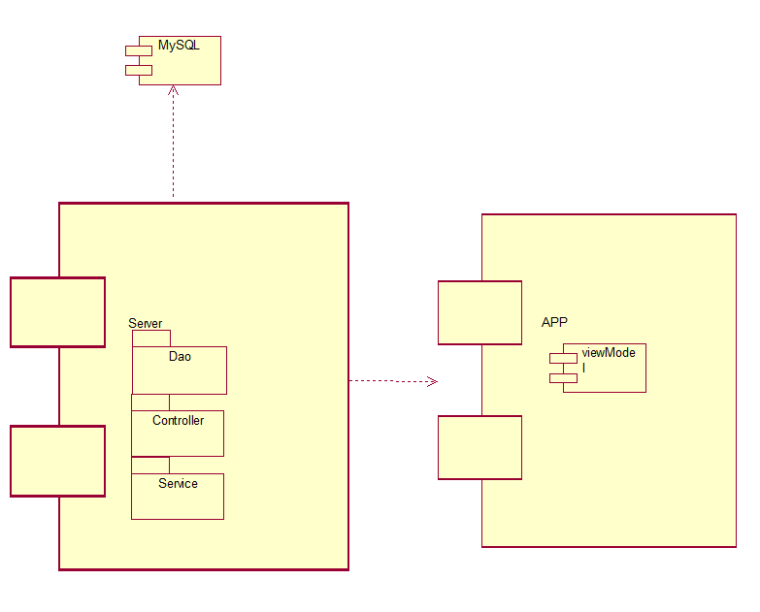

Slide 9
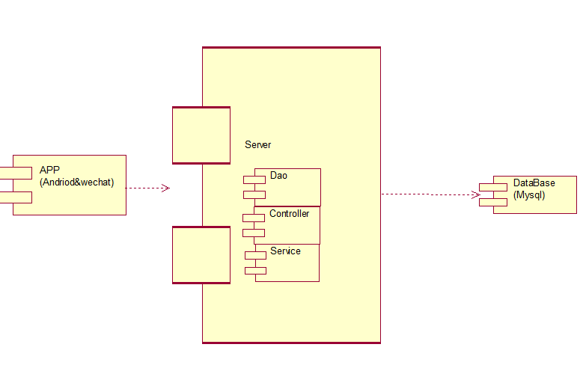
2-3
部署图

Slide 10
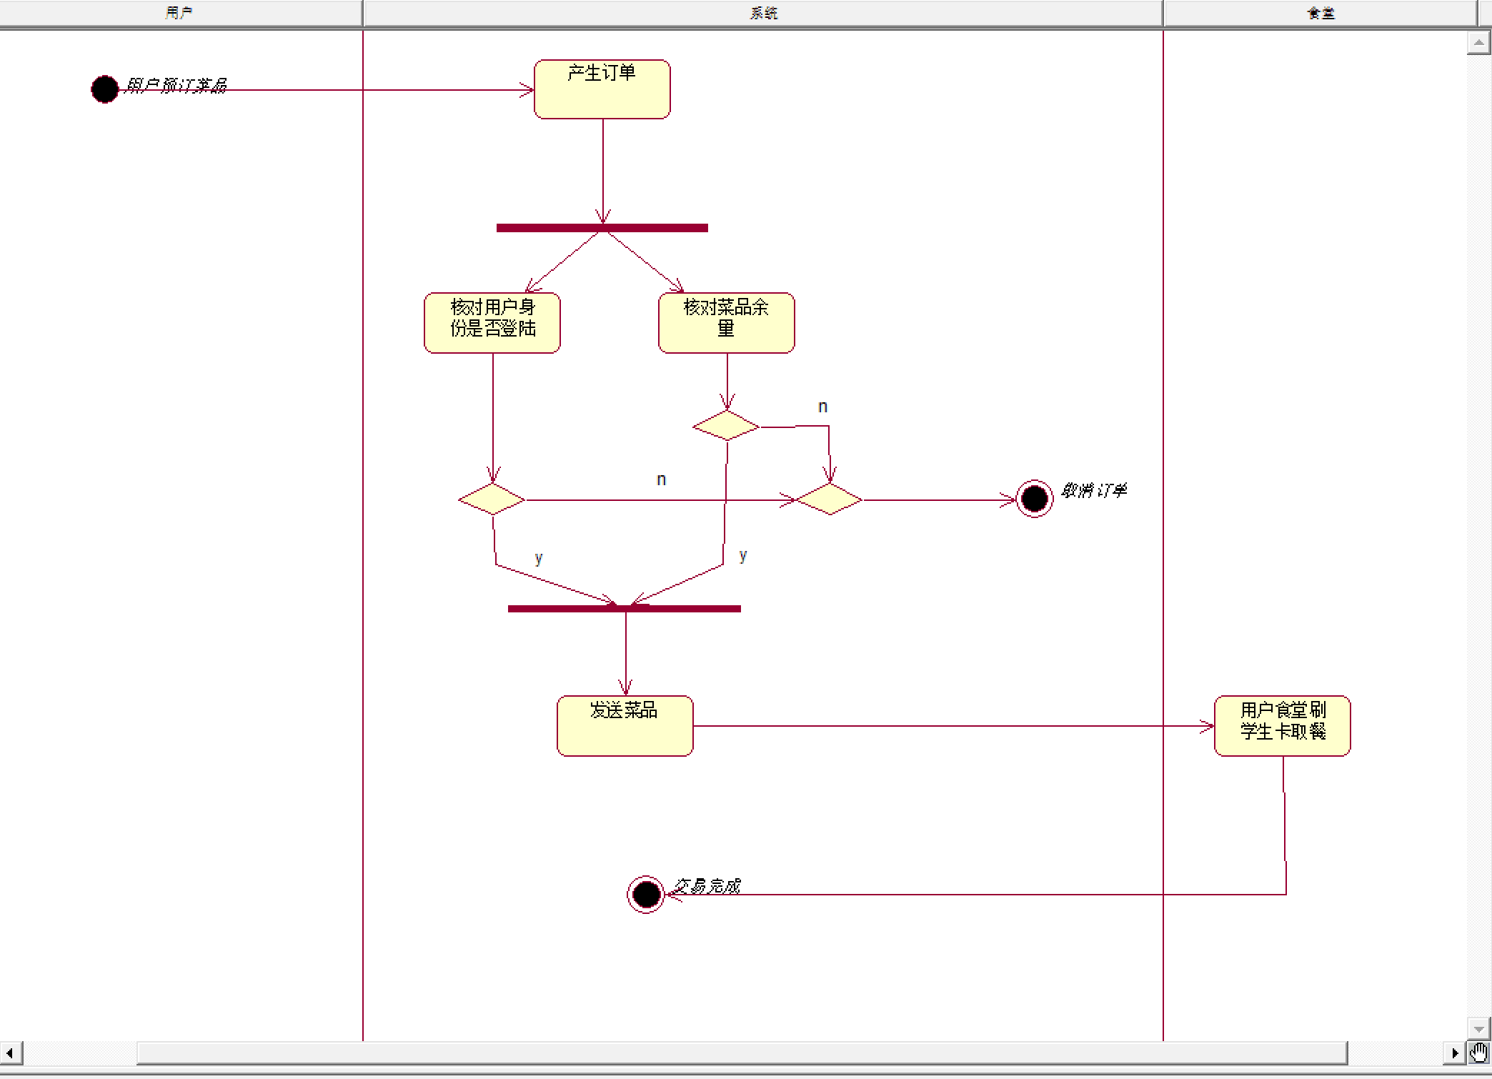
2-1
活动图

Slide 11

03
软件体系结构风格

Slide 12


3-1
Android
MVC模式
MVC把Activity中的UI逻辑抽象成View接口，把业务逻辑抽象成Controller接口，Model类还是原来的Model。 在MVC模式中Activity的功能就是响应生命周期和显示界面，具体其他的工作都丢到了Controller层中进行完成， Controller其实是Model层和View层的桥梁。
Notes:
雷锋PPT网www.lfppt.com

Slide 13

3-2
Server
SUNSHINE
Spring boot
1.能够快速创建基于Spring的应用程序。（简化配置）
2.能够直接使用java的main方法启动内嵌的Tomcat，Jetty服务器运行Spring boot程序，不需要部署war包文件。
3.提供约定的starter POM来简化来简化Maven配置，让Maven配置变得简单。
4.根据项目的maven依赖配置，Spring boot自动配置Spring,SpringMVC等其它开源框架。
5.提供程序的健康检查等功能。（检查内部的运行状态等）
6.基本可以完全不使用xml配置文件，采用注解配置。（或者默认约定的配置，代码中已经实现）

Slide 14


CSS (Client Stateless Server)
JJWT(Java Json Web Tocken)在CS的基础上服务端的不保存会话状态，客服发给服务器的请求包含所有信息，会话状态都保留在客户端。JWT是一种在两方之间传输信息的方法。 在JWT的主体中编码的信息被称为claims。JWT的扩展形式是JSON格式，因此每个claim都是JSON对象中的一个键。 JWTs可以加密签名(使它成为JWS)或加密(使它成为JWE)。 这为JWTs增强了可验证性。例如，接收者可以确定JWT没有通过验证签名来篡改。 所生成JWT的结果是有三个部分的字符串，每个部分由"."分隔。
在客户端。
Android&Server

Slide 15

THANK YOU
Notes:
雷锋PPT网www.lfppt.com

